Slide 1

ESQUEMA DA LITERATURA GALEGA

Slide 2
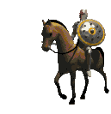
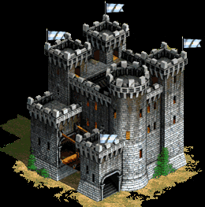
1. ÉPOCA MEDIEVAL (S. XII-XV)
A) LÍRICA
PROFANA :
→ cantiga de amigo.
→ cantiga de amor.
→ cantiga de escarnio e maldicir.
→ xéneros menores: tenzón, partimen, pranto, cantiga de seguir.
→ xéneros contaminados: alba, pastorela.
RELIXIOSA: Cantigas de Santa María; Afonso X, o Sabio.
B) PROSA ( S. XIII-XV)
NARRATIVA
→ CICLO BRETÓN: Xosé de Arimatea, O Merlín, A demanda do Santo Graal, O libro de Tristán.
→ CICLO CLÁSICO: Crónica troiana, Historia troiana.
→ CICLO CAROLÍNXEO: Os miragres de Santiago.
HISTORIOGRAFÍA: Crónica galega de 1404, Crónica de Santa María de Iria, Crónica Xeral galega.

Slide 3


2. OS SÉCULOS ESCUROS (XV- XVIII)
● Decadencia da literatura galego-portuguesa
● ESCOLA GALEGO-CASTELÁ: Macías o Namorado, Garci Fernández de Xerena, Afonso Álvarez Villasandino, Arcediago de Toro. O cancioneiro de Baena.
● Poesía popular (tradición ora)l e poesía tradicional (carácter culto e anónimas).
● Poesía ACADÉMICA (imita a poesía castelá da época):
POESÍA RENACENTISTA: “soneto de Monterrei”, outros sonetos
POESÍA BARROCA: “Exequias pola raíña Margarida”, “Décimas ao Apóstolo Santiago”, Composicións das Festas Minervais.
● Teatro: O entremés famoso sobre a pesca do río Miño de Gabriel Feixóo de Araúxo.
● Vilancicos do Nadal
● O século XVIII: Benito Jerónimo Feijóo, Martín Sarmiento, Xosé Andrés Cornide, o cura de Fruíme.
Frey Martín Sarmiento

Slide 4

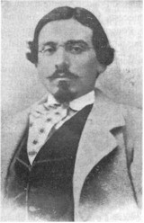
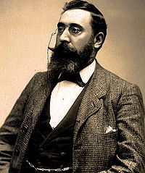
3. O SÉCULO XIX
A) Dous caracteres:
→ carencia de tradición literaria.
→ideoloxía galeguista: levantamento de 1846.
B) Escritos de guerra contra os franceses
C) Teatro: A casamenteira, Antonio Benito Fandiño
D) Diálogo propagandístico (sátira): Pedro Boado
E) PRECURSORES do Rexurdimento
→ Manuel Pintos: A gaita gallega
→ Francisco Añón
→ Alberto Camino
→ Vicente Turnes
→ Marcial Valladares: Maxina ou a filla espúrea
F) Xogos Florais: Álbum de la caridad (1862)
G) REXURDIMENTO:
► ROSALÍA DE CASTRO:
→ Cantares gallegos (1863)
→ Follas novas (1880)
→ “O conto gallego” (1923)
► EDUARDO PONDAL
→ “A campana de Anllóns”
→ Queixumes dos pinos
→ “Os Eoas”
► CURROS ENRÍQUEZ
→ Aires da miña terra
→ O divino sainete

Slide 5

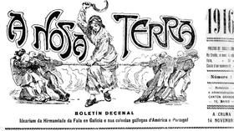
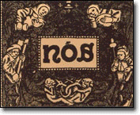
O SÉCULO XX
A) PREGUERRA:
AS IRMANDADES DA FALA (1916)
► antes de 1916: NORIEGA VARELA
► de 1916 a 1936: RAMÓN CABANILLAS
A XERACIÓN NÓS (1918)
► VICENTE RISCO
► OTERO PEDRAYO
► FLORENTINO CUEVILLAS
AFONSO DANIEL RODRÍGUEZ CASTELAO
AS VANGARDAS OU XERACIÓN DE 1925
► POESÍA :
→ HILOZOÍSMO: LUÍS AMADO CARBALLO
→ NEOTROBADORISMO: FERMÍN BOUZA BREY e ÁLVARO CUNQUEIRO
→ CREACIONISMO: MANUEL ANTONIO
► PROSA: RAFAEL DIESTE

Slide 6
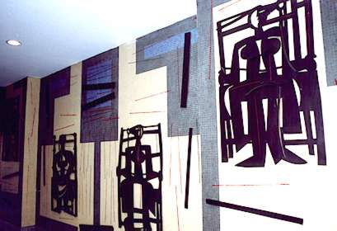
B) A LITERATURA DO EXILIO
NARRATIVA: EDUARDO BLANCO AMOR
POSÍA: LUÍS SEOANE e LORENZO VARELA

Slide 7



C) A POSGUERRA
● DE 1936 A 1975: A GUERRA CIVIL E A DITADURA
► A NARRATIVA DE POSGUERRA: ( etapa de madurez de autores que iniciaran a súa obra en anos anteriores)
→ EDUARDO BLANCO AMOR
→ ÁLVARO CUNQUEIRO
→ ÁNXEL FOLE
→ XOSÉ NEIRA VILAS (crónica novelada da época: narrativa realista)
► A NOVA NARRATIVA GALEGA:
→ XOSÉ LUÍS MÉNDEZ FERRÍN
→ CARLOS CASARES
→ GONZALO RODRÍGUEZ MOURULLO
→ MARÍA XOSÉ QUEIZÁN
→ CAMILO GONZÁLEZ SUÁREZ-LLANOS (= Emilio Gonsar)
→ XOHÁN CASAL
► POESÍA:
→ XERACIÓN DO 36: CELSO EMILIO FERREIRO (poesía social-realista); outros: AQUILINO IGLESIA ALVARIÑO, XOSÉ MARÍA DÍAZ CASTRO, RICARDO CARBALLO CALERO, ÁLVARO CUNQUEIRO.
→ PROMOCIÓN DE ENLACE: LUZ POZO GARZA, ANTONIO TOVAR, MANUEL CUÑA NOVÁS
→ XERACIÓN DAS FESTAS MINERVAIS:
○ UXÍO NOVONEYRA
○ MANUEL MARÍA
○ AVILÉS DE TARAMANCOS
○ XOHANA TORRES
○ BERNARDINO GRAÑA
► TEATRO

Slide 8
● DE 1975 Á ACTUALIDADE: ETAPA DEMOCRÁTICA
► A NARRATIVA ACTUAL:
continuidade de autores xa consolidados: Méndez Ferrín, Carlos Casares, Neira Vilas…
Xeracións dos 80: Víctor Freixanes, Alfredo Conde, Xavier Alcalá, Paco Martín, Xosé Manuel Martínez Oca, Carlos Reigosa…
A narrativa máis nova: Suso de Toro, Manuel Rivas, Darío Xohán Cabana, Carlos Caneiro, Xosé Miranda, Ramón Caride, Xosé Cid Cabido…
A literatura infantil: Marilar Aleixandre, Fina Casalderrey, Agustín Fernández Paz, Xavier Docampo…
► A POESÍA ACTUAL:
● Poetas que xa tiñan obra antes de 1975: Méndez Ferrín, Bernardino Graña, Xohana Torres, Manuel María …
● Novas xeracións:
▫ Grupo Rompente: Antón Reixa, Alberto Avendaño, Manuel Romón, Afonso Pexegueiro…
▫ Grupo Cravo Fondo: Ramiro Fonte, Xesús Rábade, Xesús Valcárcel, Helena Villar, Fiz Vergara…
▫ Década dos 80 ou colectivo “De amor e desamor”: Xavier Baixeiras, Xavier Seoane, Pilar Pallarés, Anxo Fernán Vello, Ramiro Fonte, Xosé Mª Álvarez Cáccamo, Manuel Forcadela, Ana Romaní, Lois Pereiro…
▫ Anos 90:
* O Batallón Literario da Costa da Morte, Ronseltz e Sete Naos
* Voces femininas: Olga Novo, Yolanda Castaño, Marta Dacosta, Chus Pato, Marica Campo, Ana Romaní, Emma Couceiro, María do Cebreiro…
* Novas Voces: Fran Alonso, Miro Villar, Estevo Creus, Xavier Cordal, Rafa Villar, Martín Veiga…
► O TEATRO ACTUAL: ROBERTO VIDAL BOLAÑO
► A LITERATURA DIXITAL

